Slide 1
Ang Relatibong Lokasyon ng Pilipinas

Slide 2
Ang Relatibong Lokasyon ng Pilipinas
Ang Pilipinas ay isang arkipelago na binubuo ng maliliit at malalaking pulo. Napalilibutan ito ng mga anyong tubig sa iba’t ibang direksiyon at kabilang sa 11 bansa na matatagpuan sa rehiyong Timog-silangang Asya.

Slide 3
Ang Relatibong Lokasyon ng Pilipinas
Relatibong Lokasyon
Ang salitang relatibo ay nakabatay sa posisyon ng mga lugar.
BISINAL (VICINAL) NA LOKASYON
DALAWANG PARAAN SA PAGTUKOY NG RELATIBONG LOKASYON
INSULAR NA LOKASYON
ang tawag kung ang pagbabasehan ay ang mga kalupaan o anyong lupa,
kontinente, o karatig-bansa ang nakapaligid sa isang lugar.
nakabatay sa mga
nakapaligid na anyong tubig tulad ng karagatan, dagat, lawa, o ilog.

Slide 4
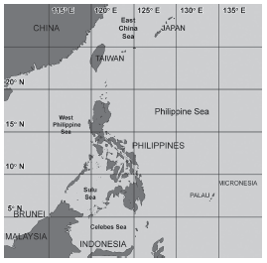
Kung titingnan mo ang mapa, ang relatibong lokasyon ng Pilipinas ay ...
BISINAL (VICINAL) NA LOKASYON
INSULAR NA LOKASYON
matatagpuan sa rehiyon ng Timog-Silangang Asya
(Southeast Asia)
isang insular na bansa katulad ng Indonesia at Japan.

Slide 5
Ang Relatibong Lokasyon ng Pilipinas
Hindi ito makikita sa mapa na nasa nakaraang pahina, ngunit ang Bashi Channel at Philippine Strait ay nasa gawing hilaga ng Pilipinas. Ang Sulu Sea ay nasa timog-kanluran habang ang Celebes Sea naman ay nasa timog.
Ang lokasyon ng Pilipinas ay may mainam na epekto sa buhay, ari-arian, kabuhayan, at pag-unlad ng mga Pilipino. Ang pagkakaroon ng insular na lokasyon ng Pilipinas ay mainam sapagkat:
ang mga katubigan na nakapalibot sa bansa ay pinagkukunan ng mga yamang-dagat;
nakapagbibigay ang mga ito ng kabuhayan sa mga naninirahan malapit sa baybaying-dagat;
ang mga industriya at kabuhayan mula rito ay nakatutulong sa pagpapalago ng ekonomiya;
hindi ito nakadugtong sa kalupaan ng mainland Asia kaya hindi nito problema ang border conflict;
nagsisilbi itong tagpuan ng iba’t ibang kultura sa rehiyong Asya-Pasipiko;
estratehiko ang lokasyon nito sa mapa kaya nagiging sentro ito ng pamamahagi ng mga produkto at serbisyo sa iba’t ibang bansa;
nagsisilbi rin itong daungan o port of call ng ilang bansa; at
nagsisilbi itong terminal ng ilang biyahe o rutang panghimpapawid.

Slide 6
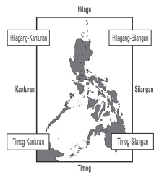
PAGSASANAY
Subukin mong alalahanin ang kalupaan at mga katubigan na nakapalibotsa Pilipinas batay sa pangunahin at sekundaryang direksiyon. Gamiting gabay ang larawan sa ibaba.
1
2
8
3
7
4
6
5

Slide 7
SUSI NG PAGWAWASTO
1. Hilaga – Taiwan, Philippine Strait, Bashi Channel
2. Hilagang-Kanluran - China
3. Kanluran – West Philippine Sea, South China Sea, Vietnam
4. Timog-Kanluran – Malaysia, Indonesia
5. Timog – Borneo (Indonesia), Celebes Sea, Sulu Sea, Brunei
6. Timog-Silangan – Pacific Ocean, Palau, mga pulo ng Micronesia
7. Silangan – Philippine Sea, Pacific Ocean
8. Hilagang-Silangan – Japan, South Korea

